Slide 1
Barometr zawodów
Spotkanie w ramach branżowego partnerstwa
na rzecz badań rynku pracy
14 listopada 2019 roku

Slide 2
Co to jest?
Badanie jakościowe oparte na panelach eksperckich,
Krótkotrwała prognoza rynku pracy,
Corocznie przeprowadzane w każdym powiecie,
Systematyzuje i zbiera wiedzę ekspertów – pracowników pup oraz innych zaangażowanych osób.

Slide 3
Na czym polega?
168 grup zawodowych przyporządkowanych do 3 grup:
Deficyt = niedobór pracowników
Równowaga popytu i podaży
Nadwyżka = nadmiar pracowników

Slide 4
Klasyfikacja zawodów stosowana w badaniu
Lista zawodów oparta została na „Klasyfikacji zawodów i specjalności na potrzeby rynku pracy” z 2014 roku,
168 pozycji,
Nazwy zawodów zostały dopasowane do nazewnictwa stosowanego przez pracowników i poszukujących pracy,
Lista jest uaktualniana raz w roku,
Zmiany w liście ograniczane do minimów, aby zachować porównywalność prognoz,
Udostępniana uczestnikom badania w serwisie internetowym.

Slide 5
PRZEBIEG BADANIA
Optymalna liczba uczestników – 6-8 osób,
Agencje zatrudnienia: Gorzów Wielkopolski, Zielona Góra, Nowa Sól,
Dane ze sprawozdawczości są wyświetlane automatycznie w trakcie panelu w serwisie internetowym,
Czas trwania panelu: 2-3 godziny.

Slide 6
Na podstawie własnej wiedzy oraz danych z rejestrów (wykorzystywane wyłącznie pomocniczo!) uczestnicy ustalają:
Jak zmieni się zapotrzebowanie na pracowników w zawodzie…? Czy wystąpi: szybki wzrost, wzrost, równowaga, spadek, szybki spadek? – zaznaczona odpowiedź w serwisie
Jak będzie kształtować się relacja między dostępną siłą roboczą a zapotrzebowaniem na pracowników w zawodzie … w 2020 roku? Czy wystąpi: duży deficyt poszukujących pracy, deficyt poszukujących pracy, równowaga popytu i podaży, nadwyżka poszukujących pracy, duża nadwyżka poszukujących pracy? – zaznaczona odpowiedź w serwisie

Slide 7
PRZYGOTOWANIE DO BADANIA
Jakie czynniki mogą wpłynąć na sytuację na rynku pracy w 2020 roku?
Nowe inwestycje, zamknięcia zakładów pracy, otwarcia/ zamknięcia szkół, zwiększenie/zmniejszenie liczby absolwentów
Jakie kwalifikacje mają osoby, które poszukują pracy?
Czy spełniają oczekiwania pracodawców? Czy mają wymagane umiejętności, certyfikaty, pozwolenia? Czy osoby spełniające kryteria są gotowe podjąć pracę na warunkach oferowanych przez pracodawcę?
Jakie oferty zgłaszają pracodawcy?
Czy są to oferty stażowe? Czy są to nowe oferty, czy też regularnie powracające? Dlaczego oferty wracają – ze względu na sezonowość pracy, niedopasowanie kwalifikacji pracowników, warunki pracy itp.

Slide 8
Klasyfikowanie zawodów
Każdy zawód oceniany jest z punktu widzenia ofert pracy – ich występowania na rynku pracy i prawdopodobnego wzrostu, spadku lub utrzymania się ich liczby.
Zawody występujące w szarej strefie, profesje nierejestrowane w PUP lub występujące nielicznie, też są częścią rynku pracy i należy je oceniać.
Pomijane zawody niewystępujące na lokalnym rynku pracy z podaniem przyczyny pominięcia.

Slide 9
ZAWÓD DEFICYTOWY
Zawody, w których jest problem z obsadzeniem ofert pracy.
Prawdopodobne przyczyny:
Brak lub niewielka liczba kandydatów na dane stanowisko,
Zainteresowani kandydaci nie mają odpowiednich kwalifikacji,
Oferty są niskiej jakości (np. niska płaca, niekorzystne warunki pracy – należy opisać w komentarzu).

Slide 10
ZAWÓD ZRÓWNOWAŻONY
Zawód, w którym nie ma problemów z obsadzeniem ofert pracy:
Liczba ofert pracy i liczba odpowiednich kandydatów jest zbliżona,
Oferty nie trafiają do PUP, ale nie ma problemu z ich obsadzeniem,
W danym zawodzie są pracodawcy i pracownicy, ale nie ma „ruchu” w zawodzie.

Slide 11
ZAWÓD NADWYŻKOWY
Zawód, w którym jest dużo mniej ofert pracy, niż kandydatów spełniających wymagania:
Na jedną ofertę pracy przypada wielu kandydatów, którzy mogą podjąć daną pracę,
Oferty są szybko realizowane, a osoby o odpowiednich kwalifikacjach mają problem ze znalezieniem zatrudnienia,
Osoby o odpowiednich kwalifikacjach muszą podejmować pracę w zawodzie w innych powiatach/krajach lub w innym zawodzie (ponieważ nie ma dla nich w powiecie ofert w zawodzie, w którym deklarują chęć pracy i posiadanie kwalifikacji).

Slide 12
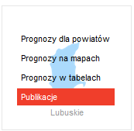
SERWIS INTERNETOWY
Serwis http://barometrzawodow.pl/
Narzędzie
do przeprowadzania badania
Prezentacja wyników badania

Slide 13
PROGNOZY NA MAPACH
Dane prezentowane są w podziale na województwa i kraj.

Slide 14
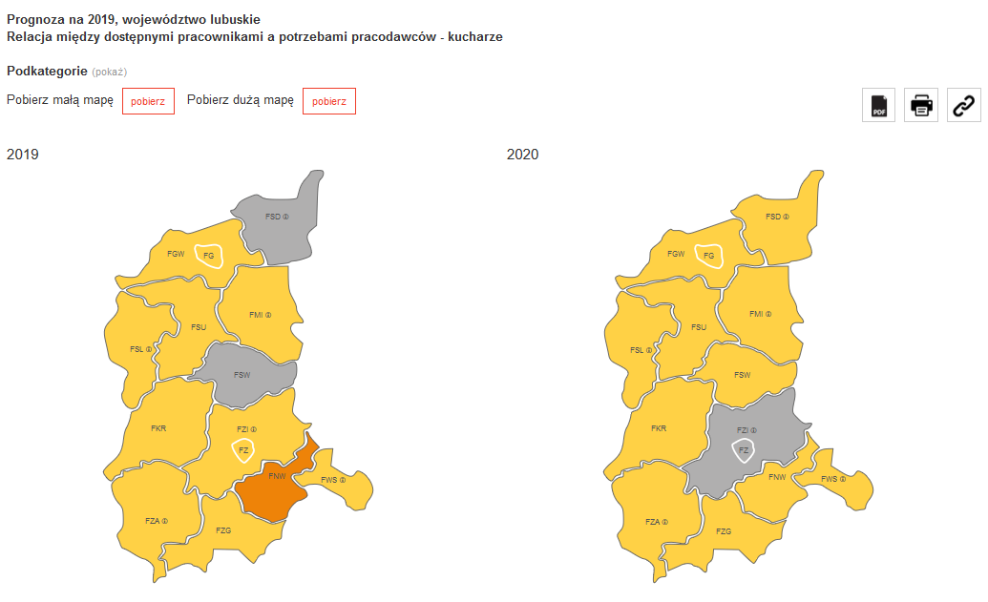
PROGNOZY NA MAPACH
Istnieje możliwość porównywania dwóch wybranych lat

Slide 15
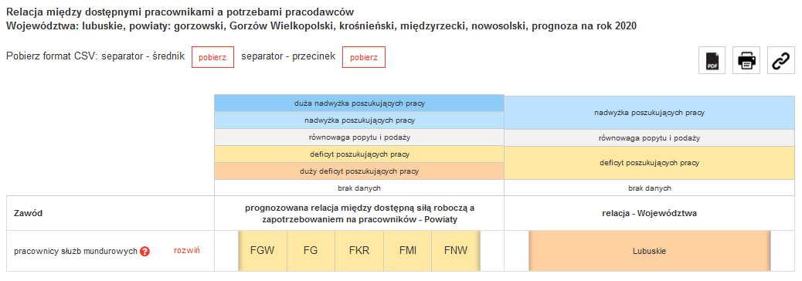
PROGNOZY W TABELACH
Tabele pozwalają na porównywanie danych między województwami i powiatami. Widoczne są również komentarze.

Slide 16
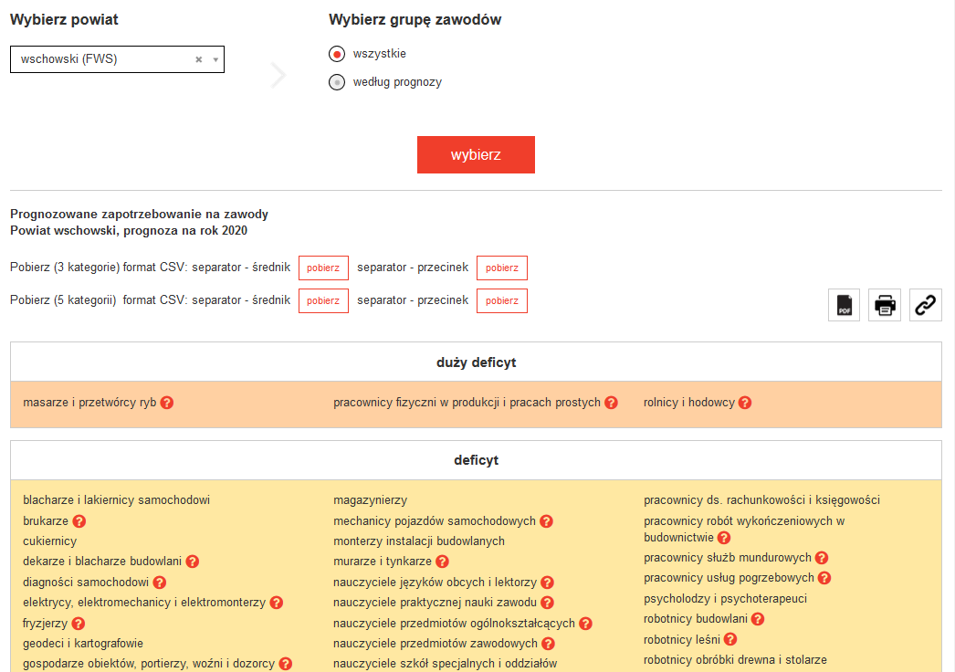
PROGNOZY NA PLAKATACH
Plakat można wydrukować dla całego województwa i kraju,
Plakat można wygenerować także dla wybranych grup zawodów (deficyt, równowaga, nadwyżka).

Slide 17
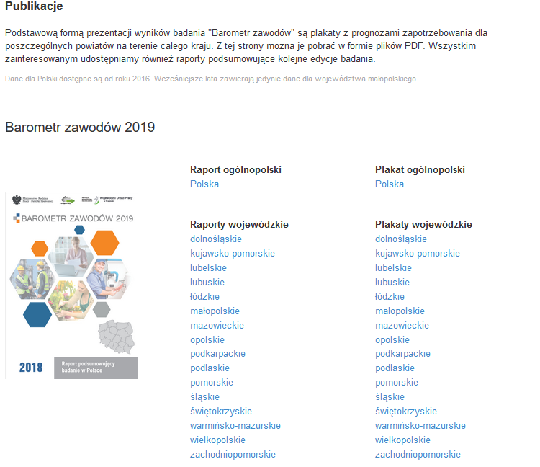
PROGNOZY NA PLAKATACH
Możliwość pobrania wersji oryginalnej plakatów i raportów wojewódzkich i ogólnopolskich

Slide 18
WYNIKI BADANIA NA 2020 ROK
57 zawodów deficytowych,
102 zawody zrównoważone,
0 zawodów nadwyżkowych,
Główne przyczyny deficytów:
Brak doświadczenia zawodowego,
Brak aktualnych uprawnień,
Niska jakość ofert.
Branże: budowlana, transportowa, gastronomiczna, medyczna, techniczno – przemysłowa, usługowa, finansowa, a także zawody związane z edukacją, o charakterze pracy socjalnej/ opiekuńczej oraz pracownicy służb mundurowych

Slide 19
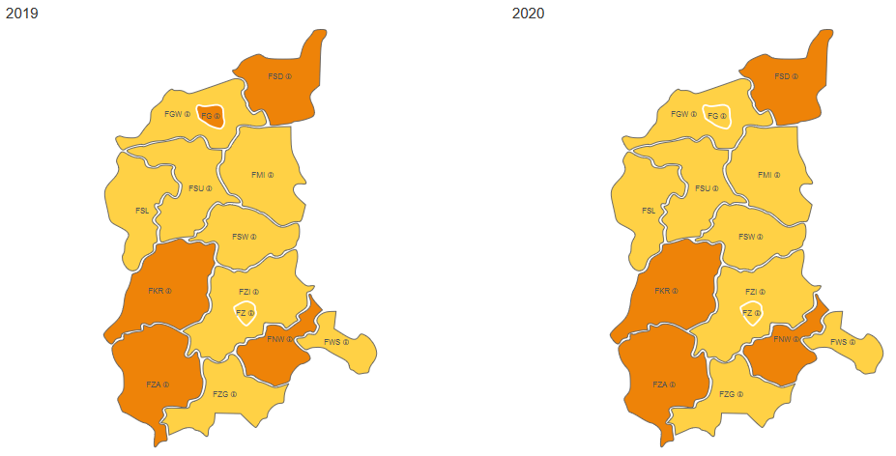
WYNIKI BADANIA NA 2020 ROK
Kierowcy samochodów ciężarowych i ciągników siodłowych
Spawacze

Slide 20
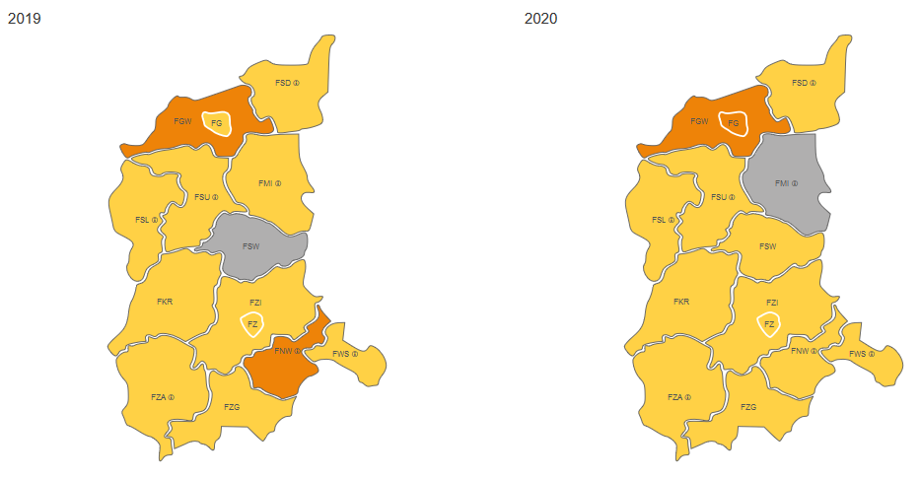
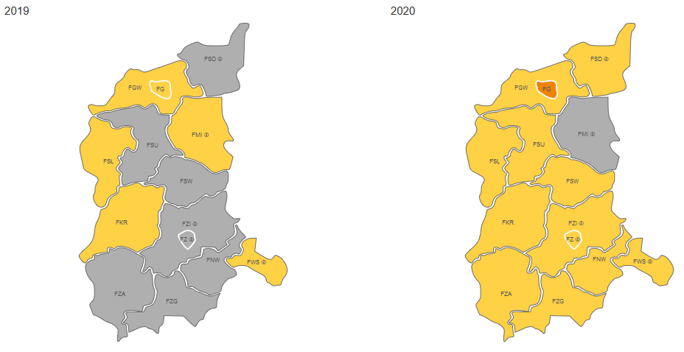
Elektrycy, elektromechanicy i elektromonterzy
Nauczyciele przedmiotów ogólnokształcących

Slide 21
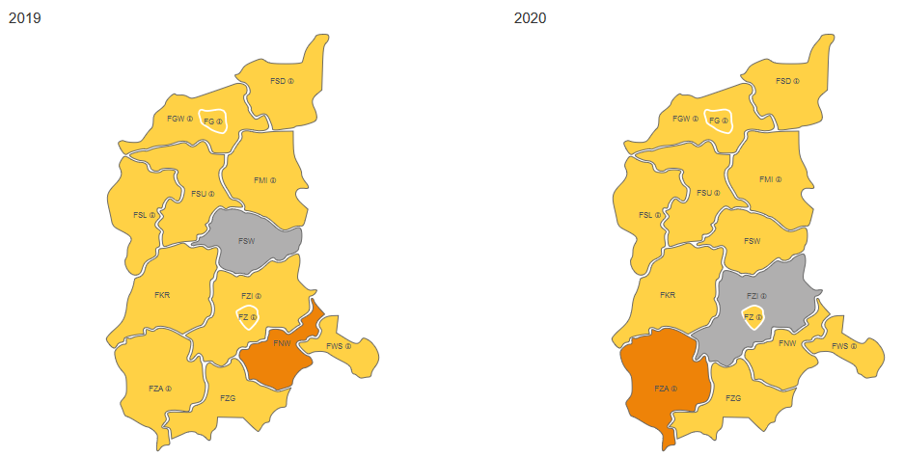
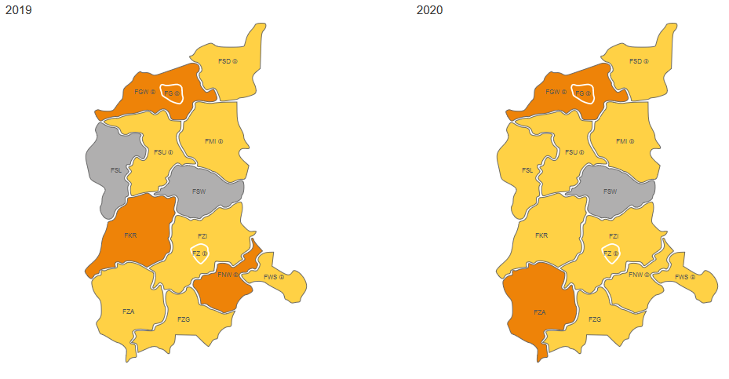
Operatorzy i mechanicy sprzętu do robót ziemnych
Pielęgniarki i położne

Slide 22
Połączenie badania Barometr zawodów oraz Monitoringu zawodów deficytowych i nadwyżkowych
Decyzją Ministerstwa Rodziny, Pracy i Polityki Społecznej od 2020 roku obowiązywać będzie nowa metodologia badania,
Badanie Barometr zawodów zostanie uzupełniony o komponent ilościowy pochodzący z Monitoringu Zawodów Deficytowych i Nadwyżkowych,
Projekt nowej metodologii został opracowany i skonsultowany przez wojewódzkie urzędy pracy i zaakceptowany przez MRPiPS.

Slide 23
DZIĘKUJEMY ZA UWAGĘ!

